Slide 1

9장. 파일 시스템 인터페이스

Slide 2
목 차
파일의 개념
접근 방법
디렉토리 구조
파일 시스템 마운팅

Slide 3
1. 파일의 개념
파일
관련된 정보 자료들의 집합
컴퓨터 시스템의 편리한 사용을 위해 정보 저장의 일관된 논리적 관점 제공
레코드 혹은 블록 단위로 보조 기억장치에 저장
파일 시스템
사용자의 자료(데이터, 프로그램 등)를 저장하는 파일들의 집합
파일들을 분류하고 관리하는 방법

Slide 4
파일의 속성
파일의 이름: 사용자의 편의를 위해 명명된 문자열
이름 이외의 파일 속성
인식자: 숫자로 표현된 파일을 인식하는 고유 태그
유형: 확장자로 파일의 종류 구분
위치: 파일이 존재하는 위치
크기
보호, 소유자, 생성 시간, 수정 및 접근 시간 등
drwxrwxr-x 3 oslab prof 4096 3월 22 16:07 .
drwx------ 15 oslab prof 4096 3월 22 14:33 ..
lrwxrwxrwx 1 oslab prof 8 3월 22 16:07 softlink -> test.dat
drwxrwxr-x 2 oslab prof 4096 3월 22 14:48 test
-rw-rw-r-- 2 oslab prof 21 3월 22 14:34 test.dat
-rw-rw-r-- 1 oslab prof 21 3월 22 14:38 test.txt

Slide 5
파일 연산
파일 연산의 종류
파일 생성 (create) 및 삭제 (delete)
파일 열기 (open) 및 닫기 (close)
파일 읽기 (read) 및 쓰기 (write)
파일 공유 (sharing) 및 보호 (protection)
파일 내의 위치 재설정 (seek)
파일 절단 (truncating): 파일의 내용은 지우지만 속성은 유지

Slide 6
파일 연산
파일 열기 (open)
지명된 파일을 찾는 반복 검색을 피하기 위해 사용
파일에 대한 입출력 준비 단계
Open File Table
파일 포인터: 파일 입출력 위치 offset
파일 오픈 계수: 동시 사용시 테이블 공유
파일의 디스크 위치
접근 권한

Slide 7
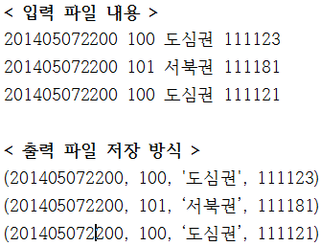
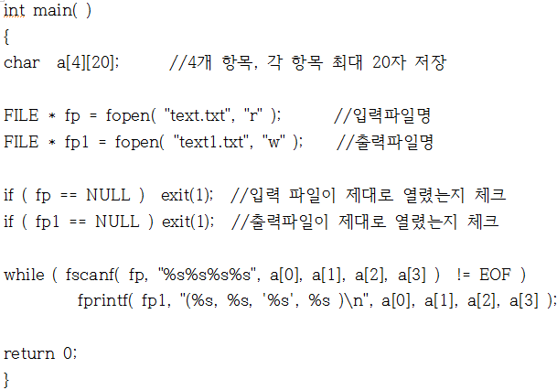
파일 연산 예

Slide 8
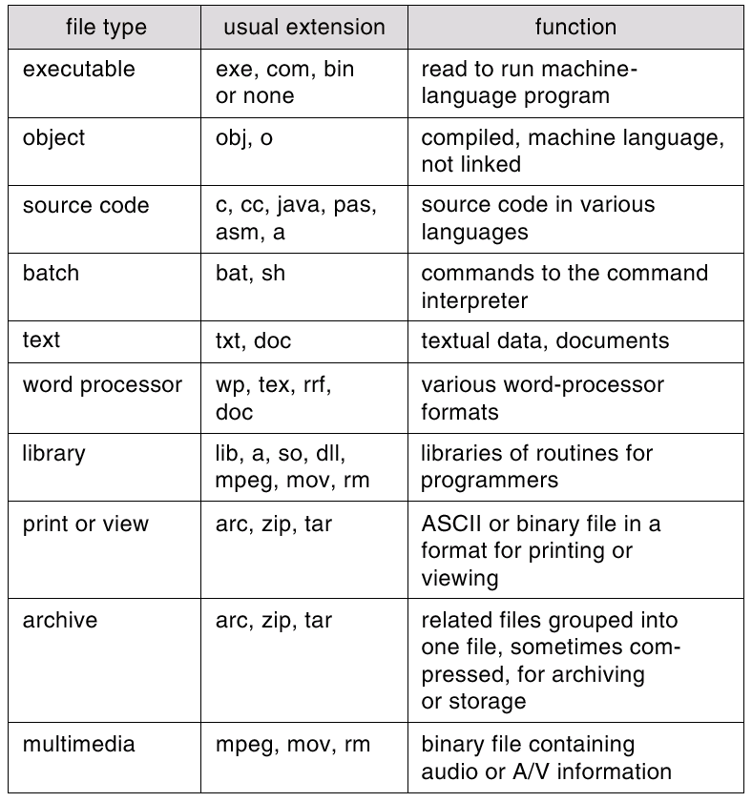
파일의 유형
일반적인 파일의 유형
데이터: 숫자, ASCII 문자, 이진 데이터
원시 프로그램(source program), 목적 프로그램(object program)
HWP, MS word 문서
운영체제가 파일 형식을 지원하고 인식하는지?
잘못된 연산 방지: 예, 목적코드 프린트
파일 형식 구별
파일 이름에 형식 정보를 포함 (확장자 사용)

Slide 9
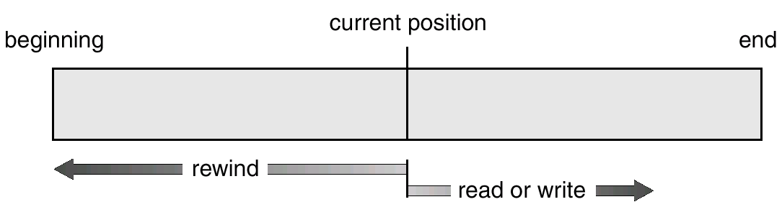
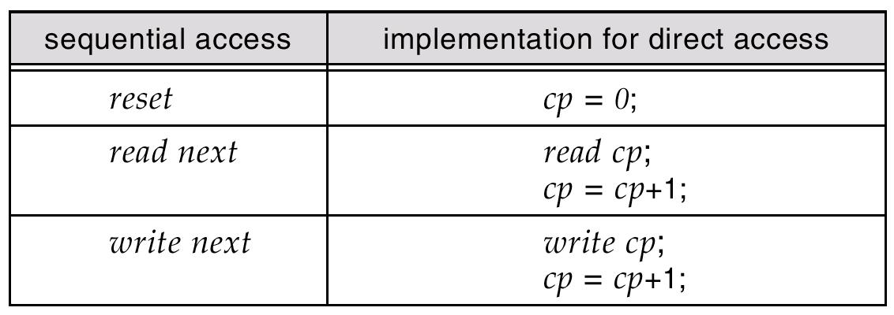
2. 파일 접근 방법
파일을 구성하는 레코드들에 접근하는 방법
순차 접근 (sequential access)
파일의 정보는 레코드 단위의 순서로 처리
직접 접근 (direct access)
임의의 레코드를 직접 접근
대규모 정보 접근에 유용

Slide 10
3. 디렉토리 구조
장치 디렉토리(device directory)
각 파티션에 존재하는 파일에 대한 정보를 기록
각 파일이 있는 장소를 쉽게 찾도록 디스크의 요소를 분할ㆍ검색하는 정보를 포함하는 레코드의 집합
디렉토리 관리 동작들
파일 탐색, 생성, 복사, 삭제
디렉토리 나열 (list)
파일 재명명 (rename), 파일 시스템 횡단 (traverse)
디렉토리의 속성
이름, 인식자, 주소, 현재 크기, 최대 크기
마지막 접근 시간, 마지막 갱신 시간, 소유자 ID, 보호

Slide 11
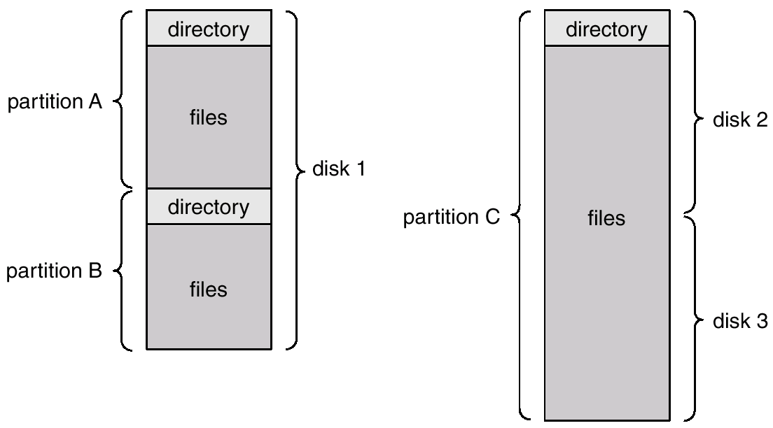
전형적인 파일 시스템의 구성
저장 장치의 구조
(a) 하나의 디스크를 여러 개의
파티션으로 분할
(b) 다수의 디스크들을 하나의
볼륨으로 통합 (RAID)

Slide 12
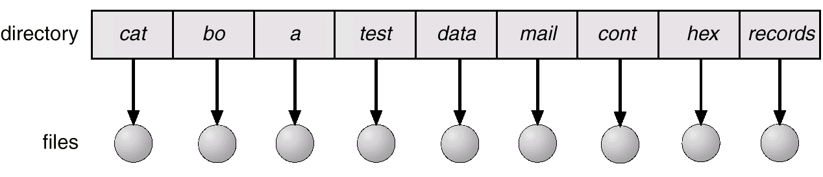
1단계 디렉토리
가장 간단한 디렉토리 구조
파일이 많아지거나, 다수의 사용자에 사용 제약
이름 명명(naming) 및 그룹화(grouping) 문제

Slide 13
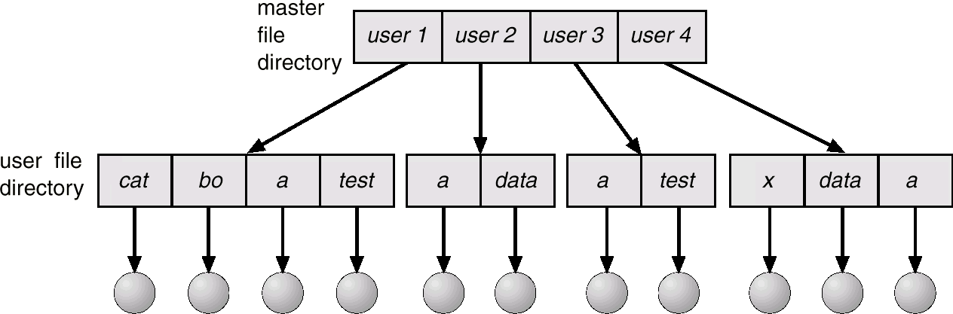
2단계 디렉토리
Master File Directory: 사용자가 로긴하면 검색
User File Directory: 각 사용자에게 개별 디렉토리 제공
효율적인 탐색
그룹화 기능 없음

Slide 14
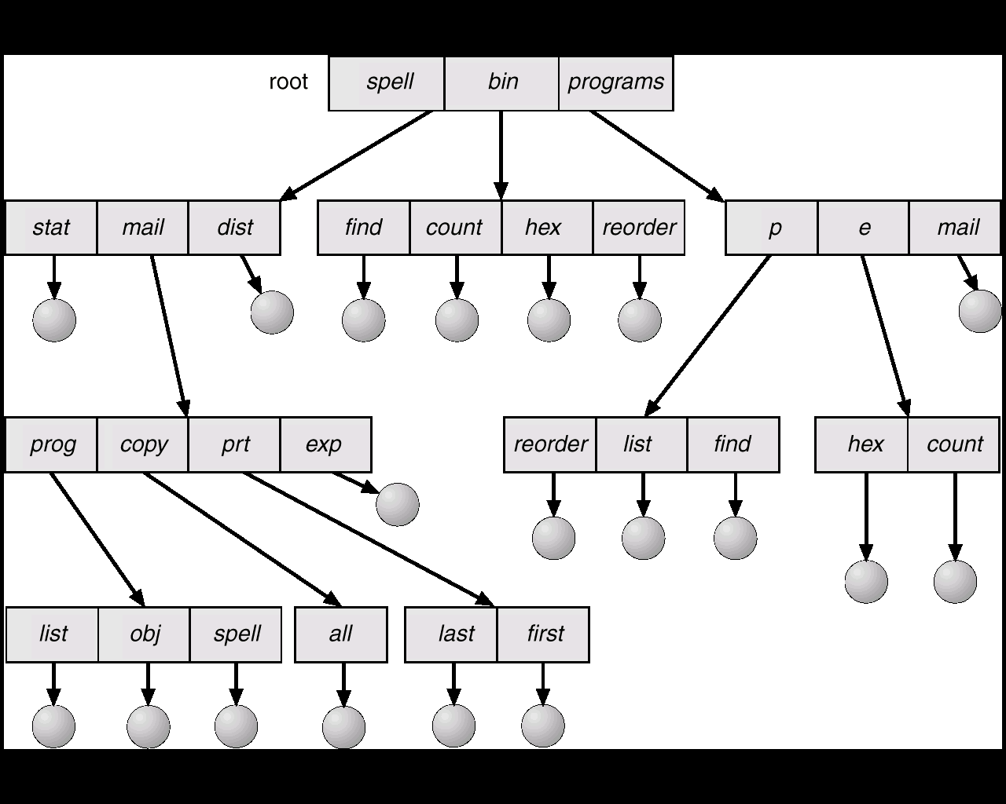
트리 구조 디렉토리
한 디렉토리에 파일들과 부 디렉토리들을 가짐
효율적인 탐색, 그룹화 기능
현재 디렉토리 (working directory)
사용자가 현재 관심을 가지는 대부분의 파일 수록
절대 경로와 상대 경로
절대 경로: 루트에서부터 지정된 파일까지의 모든 경로가 명시
상대 경로: 현재 디렉토리 위치를 기준으로 목적 파일까지의 경로 지정

Slide 15
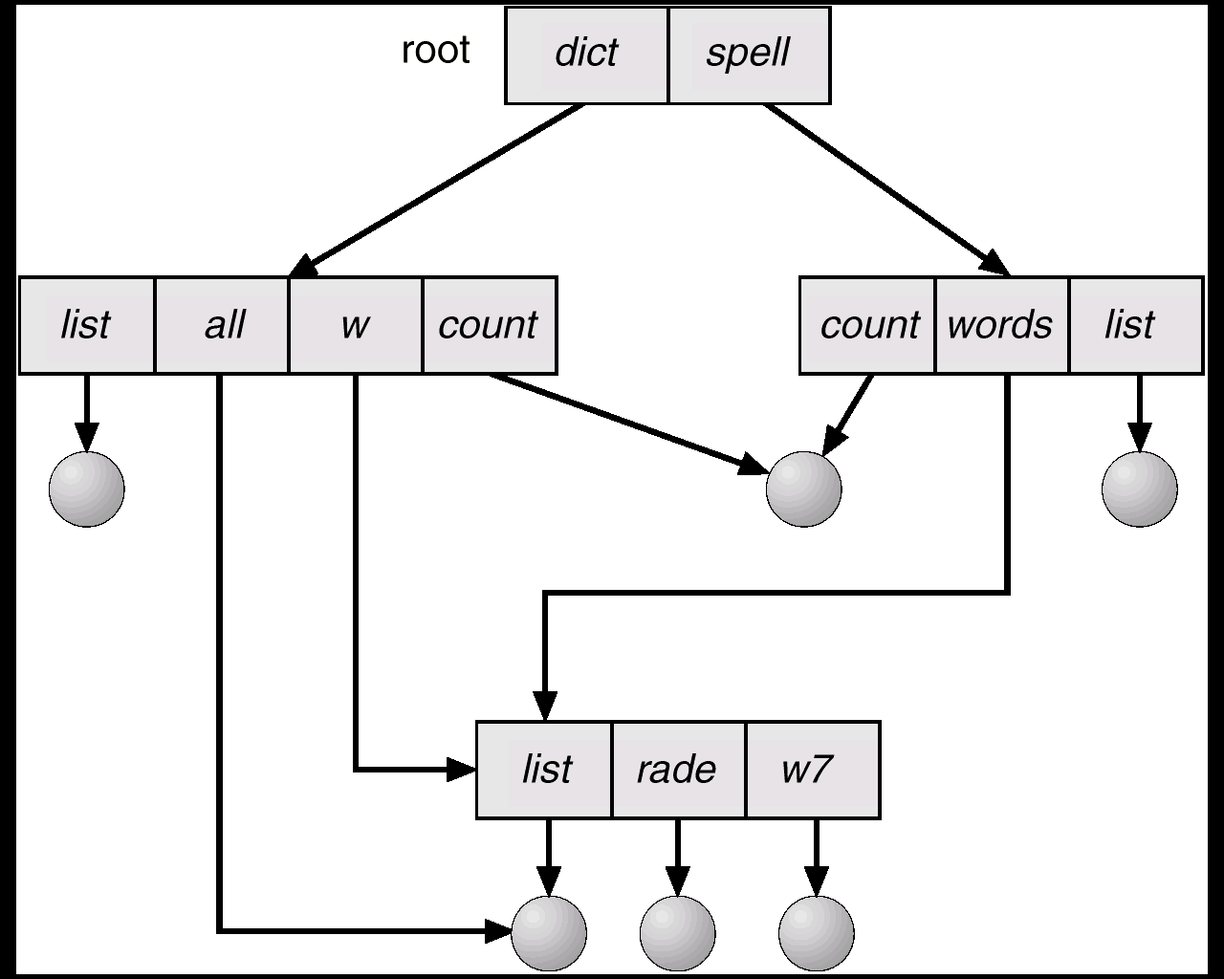
비순환 그래프 디렉토리
파일이나 부 디렉토리들의 공유 허용
같은 파일/부 디렉토리가 다른 부 디렉토리에 존재 가능
공유 파일 또는 디렉토리의 구현
링크(link)라는 새로운 디렉토리 항목 생성
공유 파일 정보를 복사
전체 순회시, 공유 파일/디렉토리가 두 번 이상 탐색 가능
삭제 문제: dangling pointer
back pointer: 링크를 추적하여 삭제
파일 참조 목록 유지
참조 계수 유지

Slide 16
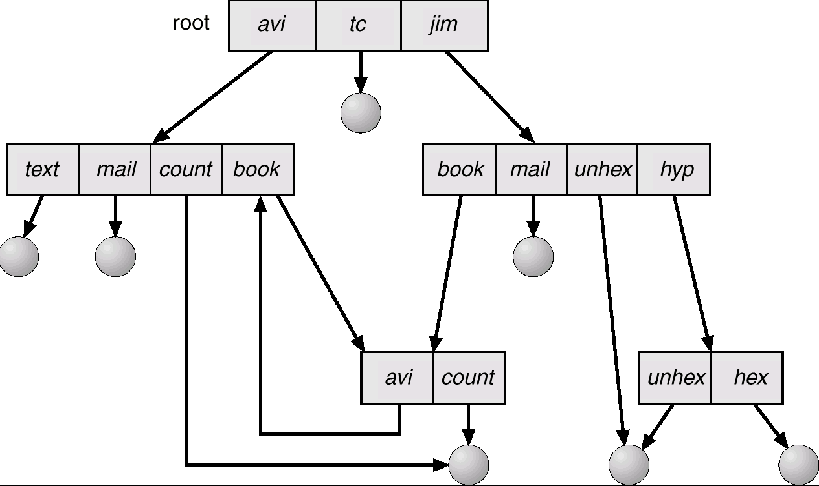

일반 그래프 디렉토리
순환 탐색으로 무한 루프 가능성 (Live Lock)
검색 디렉토리 개수 제한, 서브디렉토리 말고 파일만 링크 허용
새로운 링크가 추가될 때마다 사이클 탐지 알고리즘 사용
순환의 자기 참조(self-referencing)의 문제점
참조 계수가 0일 때, 파일 삭제 가능
순환으로 인해 참조되지 않는 디렉토리(파일)의 참조 계수가 양수이면 삭제 불가
쓰레기 수집(Garbage collection)

Slide 17
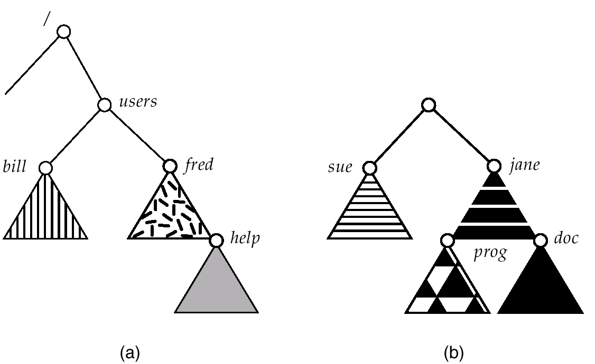
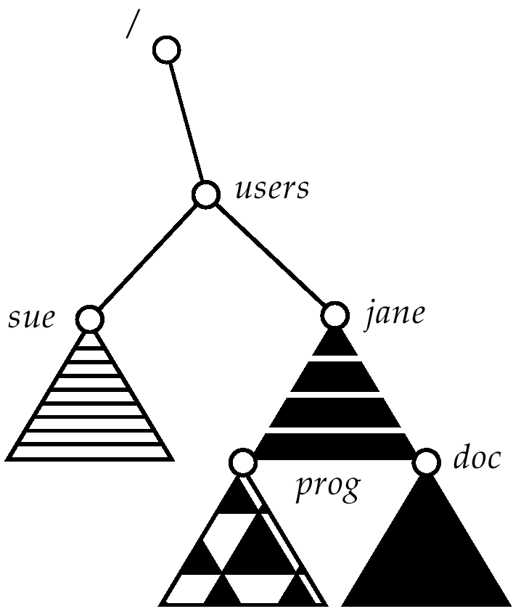
4. 파일 시스템 마운팅
파일 시스템 장착(mouting): 프로세스가 파일 시스템을 사용하도록 접근 경로를 지정
미장착 파일 시스템은 접속 지점(mount point)에서 마운트됨

Slide 18
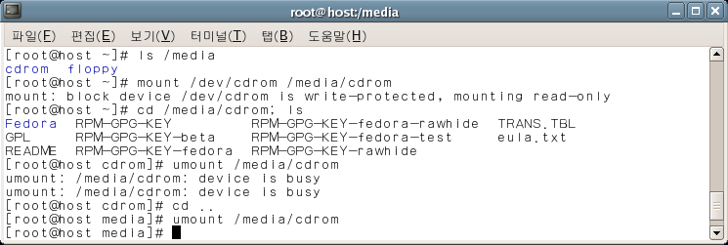
리눅스 mount/umount 명령어
①
②
③
④
⑤
⑥

Slide 19
마운트(mount): 블록장치를 파일시스템 트리(tree)의 하부 디렉토리를 통해 접근하게 해 주는 명령
CD-ROM과 플로피 디스크 드라이브 마운트
마운트 해제:
/etc/fstab: 파일시스템 마운트 테이블
시스템 부팅과 함께 자동으로 마운트되어야 할 항목과 옵션
mount /dev/cdrom /mnt/cdrom
mount /dev/fd0 /mnt/floppy
/
src
mnt
home
usr
...
장치명
마운트할 위치
cdrom
floppy
umount /mnt/cdrom
/dev/hda1 / ext2 defaults 1 1
/dev/hdb1 /b ext2 defaults 1 1
/dev/fd0 /mnt/floppy auto noauto,owner 0 0
...

